Slide 1

по русскому языку задание №2
Игорь Семенов

Slide 2

Задание 2 - Синтаксический анализ текста
Нужно найти грамматические основы в пяти предложениях
Для того чтобы успешно выполнить второе задание, нужно в обозначенных предложениях выделить грамматические основы и посмотреть совпадения с предложенными ответами.
Игорь Семенов

Slide 3
Выполните синтаксический анализ предложений текста.
Прочитайте текст.
(1)Уникальность нашей планеты заключается прежде всего в том, что на ней живём мы – разумные люди, появление которых стало вершиной эволюции. (2)Сама же проблема возникновения жизни до сих пор не решена. (3)Следы жизни были обнаружены в горных породах, возраст которых – около миллиарда лет. (4)Иными словами, около миллиарда лет жизнь на планете уже существовала, имелись атмосфера и гидросфера. (5) А вот близкие наши «родственники», другие планеты земной группы, – Меркурий, Венера и Марс – похожи на планету Земля, но, в отличие от неё, они безжизненны.
Игорь Семенов

Slide 4
Укажите варианты ответов, в которых верно определена грамматическая основа в одном из предложений или в одной из частей сложного предложения текста. Запишите номера ответов.
1) появление стало (предложение 1)
2) проблема возникновения жизни (предложение 2)
3) следы жизни обнаружены (предложение 3)
4) имелись атмосфера (и) гидросфера (предложение 4)
5) они безжизненны (предложение 5)
Игорь Семенов

Slide 5
1)Уникальность нашей планеты заключается прежде всего в том, что на ней живём мы – разумные люди, появление которых стало вершиной эволюции.
1) появление стало (предложение 1)
Игорь Семенов

Slide 6
(2)Сама же проблема возникновения жизни до сих пор не решена.
2) проблема возникновения жизни (предложение 2)
Игорь Семенов

Slide 7
(3)Следы жизни были обнаружены в горных породах, возраст которых – около миллиарда лет.
3) следы жизни обнаружены (предложение 3)
Игорь Семенов

Slide 8
(4)Иными словами, около миллиарда лет жизнь на планете уже существовала, имелись атмосфера и гидросфера.
4) имелись атмосфера (и) гидросфера (предложение 4)
Игорь Семенов

Slide 9
(5) А вот близкие наши «родственники», другие планеты земной группы, – Меркурий, Венера и Марс – похожи на планету Земля, но, в отличие от неё, они безжизненны.
5) они безжизненны (предложение 5)
Игорь Семенов

Slide 10
не менее 2-ух
Укажите варианты ответов, в которых верно определена грамматическая основа в одном из предложений или в одной из частей сложного предложения текста.
Запишите номера ответов.
1) появление стало (предложение 1)
2) проблема возникновения жизни (предложение 2)
3) следы жизни обнаружены (предложение 3)
4) имелись атмосфера (и) гидросфера (предложение 4)
5) они безжизненны (предложение 5)
Игорь Семенов

Slide 11

Ловушки второго задания
Игорь Семенов

Slide 12
Ловушка №1 составные сказуемые
сказуемое
Грамматическое значение
Лексическое значение
Время и наклонение
Смысл слова
Игорь Семенов

Slide 13
Сегодня мы изучаем новую тему.
настоящее время
изъявительное наклонение
множественное число
постигаем в процессе обучения
Простое глагольное сказуемое
изучаем
Грамматическое значение
Лексическое значение
Игорь Семенов

Slide 14
Сегодня мы начинаем изучать новую тему.
настоящее время
изъявительное наклонение
множественное число
постигать в процессе обучения
Составное глагольное сказуемое
начинаем изучать
Грамматическое значение
Лексическое значение
Игорь Семенов

Slide 15
Составное глагольное сказуемое (СГС)
СГС = вспомогательное слово + инфинитив
Вспомогательные слова:
Фазисные глаголы:
начать, кончить, прекратить, продолжить и т.д.
Фаза – отрезок какого-либо процесса
(начало, продолжение, конец)
2. Модальные слова:
хотеть, мочь, желать и т.д.;
рад, должен, обязан, готов, намерен и т.д.
Модальность – выражение отношения к тому, о ком ( о чем) идет речь
3. Глаголы эмоционального отношения:
нравиться, любить, ненавидеть
Игорь Семенов

Slide 16
Скоро ребята начнут готовиться к соревнованиям.
не называет то главное действие,
которое совершают ребята
Без инфинитива у сказуемого нет смысла
Сравни: Скоро ребята начнут …
Я завтра смогу помочь тебе.
Сестра хочет участвовать в конференции.
Ньютон хотел создать зеркальный телескоп.
Кот не может говорить.
я смогу
сестра хочет
Ньютон хотел
кот не может
Игорь Семенов

Slide 17
Ловушка №2 инфинитив
о чём?
Все просили её спеть что-нибудь.
-------
просили они
петь должна была она
Игорь Семенов

Slide 18
о чём?
Я умолял его приехать в гости.
-----------
умолял я
приехать должен был он
Игорь Семенов

Slide 19
Более сложный случай
с какой целью?
Саша пришел узнать информацию об экзамене.
_ . _ . _ . _ .
о чём?
Я прошу вас говорить по существу дела.
- - - - - - - - -
Игорь Семенов

Slide 20
о чём?
Вчера мы договорились поехать за грибами.
- - - - - - - - -
чему?
Отец учил меня ходить на лодке с шестом.
- - - - - - -
Игорь Семенов

Slide 21
с какой целью?
Осенью мы ездим на Каму собирать грибы.
_ . _ . _ . _ . _ . _
с какой целью?
Путники расположились у ручья отдыхать.
_ . _ . _ . _ . _ .
Игорь Семенов

Slide 22
Запомни
Без инфинитива, который выражает лексическое значение СГС, грамматическая основа предложения будет лишена смысла;
Инфинитив может быть и другим членом предложения. Чтобы не допустить ошибки, задай к нему вопрос.
Игорь Семенов

Slide 23
Составное именное сказуемое (СИС)
СИС = глагол-связка + именная часть
Глагол-связка:
БЫТЬ:
В настоящем времени отсутствует (связка нулевая)
СИС
Он сегодня был весёлый.
Он сегодня будет весёлый.
Он сегодня весёлый.
2. Глаголы: стать, становиться, делаться, казаться, являться, считаться, называться, представлять и т.д.
Игорь Семенов

Slide 24
Составное именное сказуемое (СИС)
СИС = глагол-связка + именная часть
Глагол-связка:
3. Глаголы со значением движения, нахож-дения в пространстве:
приехать, прийти, вернуться, стоять, сидеть
Игорь Семенов

Slide 25
Будь внимателен:
Глаголы БЫТЬ, КАЗАТЬСЯ, ЯВЛЯТЬСЯ, СЛУЖИТЬ, СТАТЬ
требуют «продолжения» - именной части
Ночь была тихой и тёплой.
Лиственница является деревом.
Старик казался одиноким.
Тетради были проверены.
Вода служит хорошим проводником.
Игорь Семенов

Slide 26

А можно попроще?
Игорь Семенов

Slide 27
Обрати внимание на прилагательное
какие?
догадки правильные
Если в предложении к прилагательному задаётся вопрос от глагола, это будет именная часть сказуемого.
какими?
Догадки мои оказались правильными.
Брат пришёл домой весёлый.
Сюжет комедии оказался оригинальным.
какой?
каким?
Игорь Семенов

Slide 28
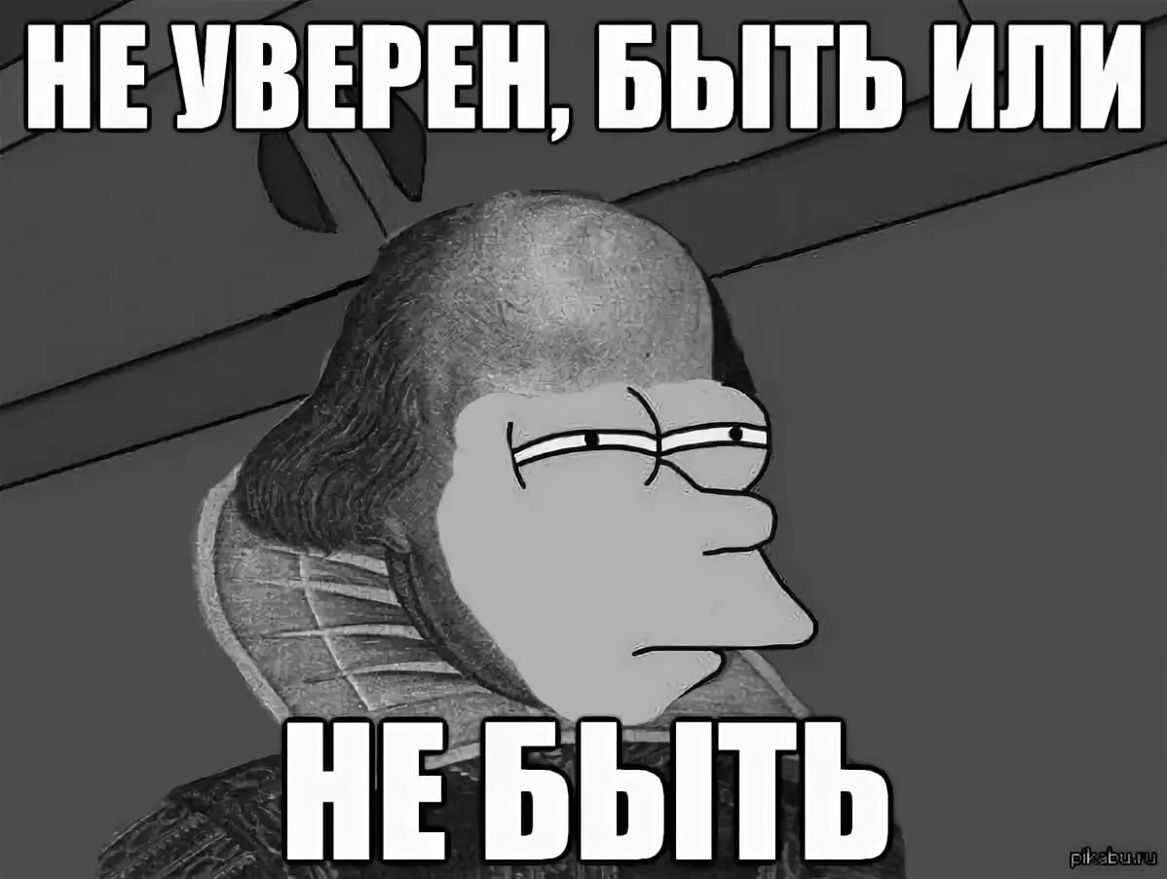
Ловушка №3 глагол быть
Игорь Семенов

Slide 29
Быть – связка или простое сказуемое?
Все лето я был в деревне.
Все лето я находился в деревне.
Небо было пасмурным.
Отличительной особенностью учителя была любовь к предмету.
Игорь Семенов

Slide 30
Запомни
Если глагол БЫТЬ в предложении можно заменить синонимичным глаголом НАХОДИТЬСЯ, то он является простым глагольным сказуемым.
Глаголы быть, казаться, являться и др. очень часто являются связками в СИС. Не спеши выделять сказуемое!
Если к прилагательному задаём вопрос от глагола, оно является именной частью составного сказуемого.
Игорь Семенов

Slide 31
Ловушка №4 односоставные предложения
Предложения
и
или
двусоставные
односоставные
Игорь Семенов

Slide 32
Односоставные предложения
определенно-личные
неопределенно-личные
безличные
Игорь Семенов

Slide 33
Определенно-личные предложения
Признаки:
Нет подлежащего
Сказуемое выражено глаголом 1 или 2 лица единственного или множественного числа
Тот, кто совершает действие, легко угадывается, т.е. лицо определено
К сказуемому можно подставить местоимения: я, мы, ты, вы
(Я) Иду по улице. (Ты) пойдешь на концерт?
(Мы) Поем песни. (Вы) Скажите, пожалуйста.
Игорь Семенов

Slide 34
неОпределенно-личные предложения
Признаки:
Нет подлежащего
Сказуемое выражено глаголом 3 лица множественного числа настоящ., прошед. или будущего времени.
Тот, кто совершает действие, неизвестен, т.е. лицо не определено,
но оно существует
К сказуемому можно подставить местоимение ОНИ
В газетах (они) пишут о погоде.
Об этом (они) будут говорить.
Игорь Семенов

Slide 35
безличные предложения
Признаки:
Нет подлежащего
Сказуемое может выражаться словами НЕТ, НЕ БЫЛО (НЕ БУДЕТ), (НЕ) НУЖНО, НЕЛЬЗЯ, а так же ИНФИНИТИВОМ
Нет «лица», которое совершает действие,
т.е. действие происходит само по себе
В таких предложениях выражается состояние природы или человека
Личные местоимения подставить нельзя
На дворе светает. В декабре прохладно. Мне нездоровится.
Игорь Семенов

Slide 36
безличные предложения
Это самые опасные предложения.
Помни, что слова МНЕ и НАМ подлежащими не являются!
Кому?
Мне необходимо сделать упражнение.
Кому?
Нам пришлось ехать поездом.
Игорь Семенов

Slide 37
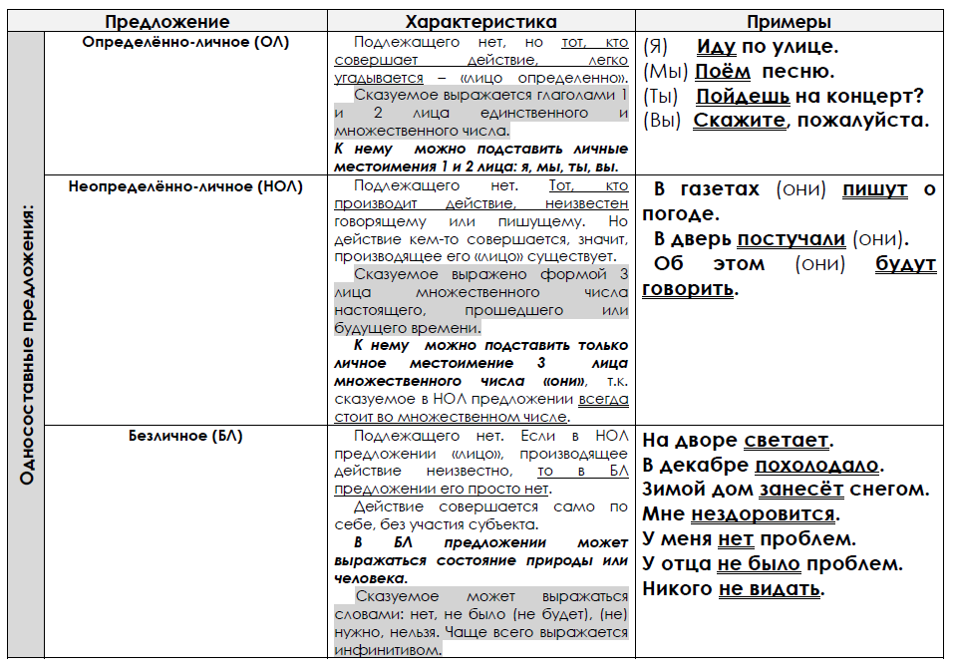

Slide 38
НАЗЫВНЫЕ ПРЕДЛОЖЕНИЯ
Назывные предложения могут состоять только из подлежащего.
Подлежащие в таких предложениях также может иметь зависимые слова:
Подлежащее в таких предложениях всегда будет выражено именем существительное в И.п. или сочетанием числительного с сущ.:
В назывном предложении может быть и несколько однородных подлежащих:
Река. Звезды. Бескрайнее небо.
Перед нами три дома.
Шум и гам вокруг.
Игорь Семенов

Slide 39
Ловушка №5
Сложное предложение
Обрати внимание на то, что в придаточной части сложноподчиненного предложения в роли подлежащего могут выступать союзные слова который, которая, которое, которые, а также союзное слово что.
какая?
Туча, которая набежала на небо, вылилась дождем.
Игорь Семенов

Slide 40
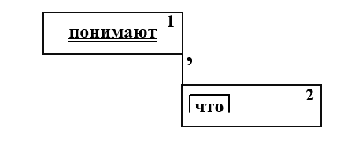
Союз / Союзное слово?
Союз – это такое слово, с помощью которого мы соединяем слова в предложении или несколько предложений в одно.
Все понимают, что сейчас решается судьба страны.
! Союз можно убрать из предложения без потери смысла:
Все понимают: сейчас решается судьба страны.
Игорь Семенов

Slide 41
Союз / Союзное слово?
Союзные слова, в отличие от союзов, не только связывают части СПП, но и являются членами предложения в придаточной части.
Я помню счастье, что когда-то было.
! Союзное слово МОЖНО заменить на подходящее по смыслу существительное или местоимение:
Я помню счастье, оно когда-то было.
! Союзное слово НЕЛЬЗЯ убрать из предложения, т.к. оно является главным членом:
Я помню счастье, когда-то было.
Игорь Семенов

Slide 42
Мы знаем, что ныне лежит на весах и что совершается ныне.
Заменим союзные слова ЧТО на подходящие по смыслу существительные:
Мы знаем: судьба ныне лежит на весах и
трагедия совершается ныне.
ЧТО не только соединяет части предложения, но и является его членом. В данном случает подлежащим.
Союзное слово НЕЛЬЗЯ убрать из предложения:
Мы знаем: ныне лежит на весах и совершается ныне.
Игорь Семенов

Slide 43
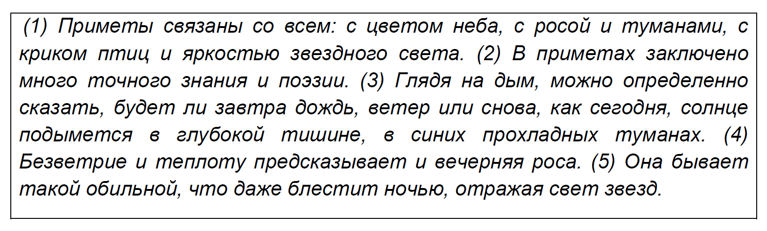
Укажите варианты ответов, в которых верно определена грамматическая основа в одном из предложений или в одной из частей сложного предложения текста. Запишите номера ответов:
1) приметы связаны (предложение1)
2) заключено в приметах (предложение2)
3) можно определённо сказать (предложение3)
4) роса предсказывает (предложение4)
5) она бывает (предложение5)
Игорь Семенов

